Slide 1
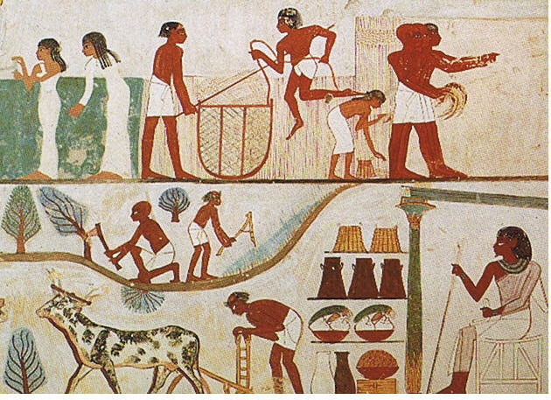

Makroekonomie
3+2, EVSNPMABMI
Hospodářská politika
1
Ing. Kamila Turečková, Ph.D.

Slide 2
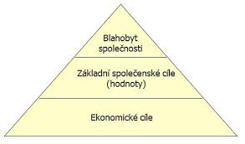
Hospodářská politika
Přístup státu k ekonomice své země.
Záměrná praktická činnost státu.
  Jedná se o činnost, při které se nositelé hospodářské politiky (zákonodárné instituce – parlament, vládní instituce – vláda, emisní banka, instituce vytvářející tržní prostředí, soudní instituce, antimonopolní úřad apod.), za využití celé řady nástrojů a svěřených pravomocí, snaží dosáhnout předem určených ekonomických (ale i společenských) cílů.
    maximalizace společenského blahobytu
    svoboda, spravedlnost, jistota, nezávislost, demokracie …
    trvalý ekonomický růst, cenová stabilita, přirozená
  míra nezaměstnanosti, vnější ekonomická rovnováha
Mladá disciplína, začala se formovat až ve 30. letech minulého století. Rozlišujeme 2 hlavní proudy:
  anglo-americký proud: HP je krátkodobá konjunkturální politika (John Maynard Keynes)
  kontinentální proud: HP jako konstitutivní (základní), systémotvorná činnost státu (Walter Eucken, Ludvig Erhard)
Hospodářská politika jako samostatná vědní disciplína se nachází na pomezí ekonomické teorie a hospodářské praxe.
Blíže se budeme zabývat fiskální a monetární politikou.

Slide 3
Fiskální
(rozpočtová) politika
prostřednictvím svých nástrojů usiluje o zabezpečení základních cílů HP, zejména o dosažení rovnovážného hospodářského růstu (růst produktu) a nízké míry nezaměstnanosti
nositelem fiskální politiky je stát (vláda, resp. ministerstvo financí) a místní orgány státní správy
má 3 funkce:
  funkce alokační, distribuční a stabilizační
plní čtyři základní úkoly:
  poskytování veřejných statků veřejným sektorem (pozitivní externality)- funkce alokační, mikroek. funkce
  redistribuci důchodů – přerozdělovací (nemělo by překročit rámec účelné solidarity neboť by podporovalo morální hazard) - funkce distribuční, mikroek. funkce
  stabilizace ekonomiky- zde jde o odstraňování odchylek skutečného produktu od produktu potenciálního, zejména ze strany poptávky- funkce stabilizační, makroek. funkce
  + řešení problémů spojených se selháním trhu

Slide 4
Fiskální
(rozpočtová) politika - nástroje
Nejdůležitějším nástrojem FP je státní rozpočet, a to jak strana příjmová (zejména daně (T) a daňová sazba (t), tak i výdajová strana (především vládní výdaje (G), případně transferové platby (TR)).
Nástroje FP:
vestavěné - automatické stabilizátory (působí v delším časovém horizontu a automaticky), mají proticyklický charakter
  mandatorní (každoročně povinné) vládní výdaje,
  progresivní daně z příjmu
  transferové platby (např. podpora v nezaměstnanosti)
diskréční opatření – záměrná, jednorázová (používají se jako okamžitá reakce na průběh hospodářského cyklu; změna na příjmové a výdajové straně státního rozpočtu, nutno politiky prosadit → vznikají časová zpoždění účinků diskréčních opatření)
  změna daňových sazeb, změna struktury a velikosti vládních výdajů, zavedení nových daní, úprava transferových plateb atd.

Slide 5
Fiskální
(rozpočtová) politika
- typy
vychází z toho, jakým způsobem působí FP na agregátní poptávku a agregátní nabídku:
  je-li cílem zvýšení AD či AS, hovoříme o expanzivní FP
  je-li cílem spíše tlumení růstu AD či AS, hovoříme o restriktivní FP
AD = C + I+ G
AD =Ca + c*(Y+TR–Ta-t*Y)+I+G
1. expanzivní (růst výdajů ze SR nebo pokles daní, roste AD, produkt, cenová hladina a klesá nezaměstnanost)
2. restriktivní (pokles výdajů ze SR nebo růst daní, klesá AD, produkt, cenová hladina, roste nezaměstnanost)
Ekonomie strany nabídky: FP může ovlivňovat i stranu agregátní nabídky ekonomiky. AS lze výrazně stimulovat prostřednictvím snížení daňových sazeb (Lafferova křivka).

Slide 6
Fiskální
(rozpočtová) politika
- vytěsňovací efekt
Vytěsňovací efekt znamená, že růst státních výdajů způsobuje omezování soukromých výdajů. Státní výdaje vytěsňují soukromé výdaje přímo (přímou substitucí, kdy státní výdaje vytlačí jiné soukromé výdaje) nebo nepřímo (prostřednictvím růstu úrokových sazeb).
  Přímá substituce znamená, že stát zvýší výdaje na veřejnou dopravu a jednotlivci sníží své výdaje na osobní dopravu.
  Nepřímé vytěsňování nastává, když stát zvýší vládní výdaje, aniž zvýší daně → roste deficit státního rozpočtu, vláda si k jeho financování musí vypůjčit peníze → roste poptávka po penězích (na peněžním trhu)→ roste úroková sazba → následně klesají investičních a spotřebních výdajů soukromých subjektů
Vytěsňování můžeme tedy podle rozsahu dělit na:
  úplné - když G vzrostou přesně o tolik, o kolik poklesnou soukromé I (↑G = ↓I)
  neúplné (částečné) - když G vzrostou více než činí pokles soukromých I (↑G > ↓I)
  nulové - když růst G není doprovázen poklesem soukromých I
  přetěsnění - v případě, že G vzrostou méně než činí pokles soukromých I (↑G < ↓I)
AD = C + I + G
AD = C+Ī-b*i + G

Slide 7
Monetární
(peněžní) politika
Monetární politikou se rozumí snaha nositele monetární politiky (centrální banky CB) dosáhnout stanovených cílů, především stabilní a nízké inflace a vnější ekonomické rovnováhy včetně vnější stability měny (devizového kurzu), za použití zvolených nástrojů.
MP je systém opatření CB, jejichž záměrem je ovlivňovat peněžní zásobu nebo úrokové sazby s cílem stabilizovat ekonomiku.
Účinná MP pomáhá ekonomice udržovat stabilní cenovou hladinu a vyhýbat se nadměrné cyklické nezaměstnanosti.
CB prosazuje cíle měnové politiky přes kontrolu nabídky peněz (ovlivňuje MB=CU+R).

Slide 8
Monetární
(peněžní) politika- typy a nástroje
Přímé nástroje jsou adresné, selektivní a administrativní (v nesouladu s tržním systémem): pravidla likvidity, úvěrové limity, úrokové limity, povinné vklady, doporučení, výzvy a dohody.
Nepřímé nástroje MP jsou plošné a mnohem častěji využívány:
  diskontní nástroje (jde o regulaci poskytování úvěrů centrální bankou bankám obchodním a o sazby z těchto úvěrů).
    Provádí-li expanzivní politiku snižuje diskontní sazbu, roste nabídka peněz, klesá úroková míra a AD poroste.
  operace na volném trhu (nákup nebo prodej CP, kterým centrální banka ovlivňuje monetární bázi a peněžní zásobu; nejčastěji používaný nástroj).
    Hodlá-li CB omezit nabídku peněz (restriktivní MP), může prodávat obligace např. obchodním bankám, snižuje peněžní bázi a nabídku peněz, roste úroková míra, klesá AD.
  povinné minimální rezervy (povinné vklady obchodních bank u banky centrální; tyto vklady nemohou být volně využívány), CB ovlivňuje úvěrotvornou a penězotvornou schopnost bank
    Pokles PMR znamená růst nabídky peněz (expanzivní MP), klesá cena peněz (i) a AD poroste.
Monetární politika může být expanzivní (zvyšuje nabídku peněz a snižuje úrokovou míru a restriktivní (snižuje nabídku peněz a zvyšuje úrokovou míru).

Slide 9
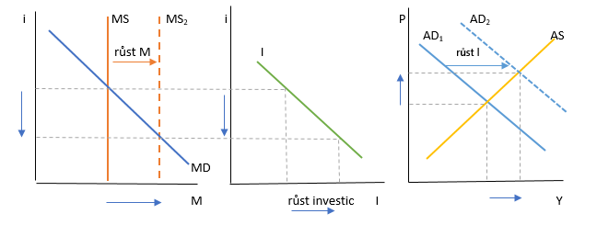
Monetární
(peněžní) politika
expanzivní monetární politika
centrální banka sníží PMR (diskontní sazby, nakupuje CP), čímž umožní komerčním bankám „vlastnit“ a nabízet více peněz – roste nabídka peněz na trhu peněz a klesá úroková míra
s poklesem úrokové míry se zvyšuje objem investic (I)
investice jsou součástí AD, rostou-li investice, roste AD
růst AD se promítá do růstu produktu (Y) a nepřímo do poklesu nezaměstnanosti (u), roste však také cenová hladina (P)

Slide 10
Děkuji za pozornost.

